Slide 1
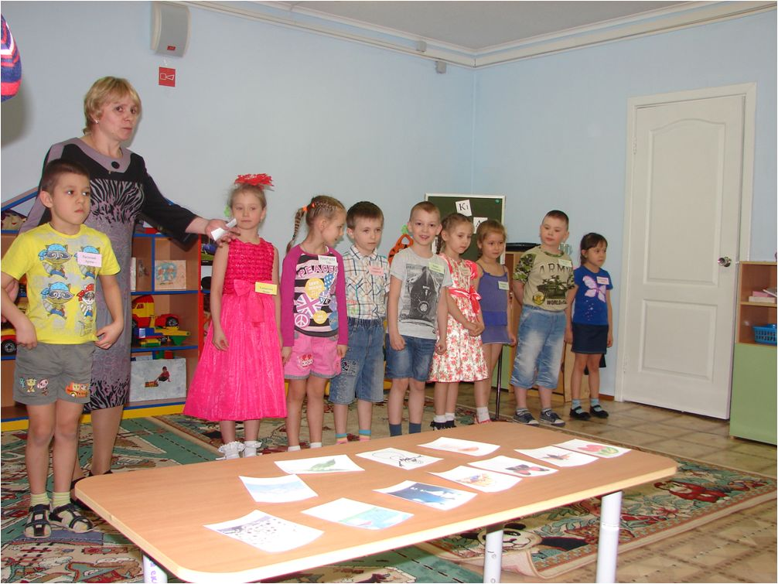
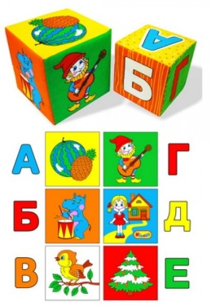
Кружок АБВГДйка
Подготовка детей к школе
АБВГДейка, АБВГДейка –это учёба и игра.
АБВГДейка, АБВГДейка, азбуку детям знать пора.

Slide 2
В течение 2013-2014 учебного года в нашей группе работал кружок по подготовке к школе «АБВГДЕ – ЙКА».
Целью организации кружка служило создание психологической, физической и познавательной готовности к обучению в школе. Обучение носило развивающий характер. Весь материал к занятиям был подобран согласно возрастным требованиям, индивидуальных особенностей детей, способствовал формированию личности.
На занятиях закреплялось умение проводить звуковой анализ слова, проводилось знакомство с буквами, давались задания на развитие речи, фонематического слуха.
На каждом занятии присутствовала пальчиковая гимнастика. Были соблюдены правила здоровье сберегающей технологии: проводились физкультминутки, дыхательные упражнения чередовались задания по сложности и т.д.
Параллельно велась активная работа с родителями: давались рекомендации, проводились беседы, консультации.
Таким образом, занятия способствовали развитию познавательной активности, любознательности, стремления к самостоятельному познанию и размышлению, развитию умственных способностей и речи.
АБВГДйка

Slide 3
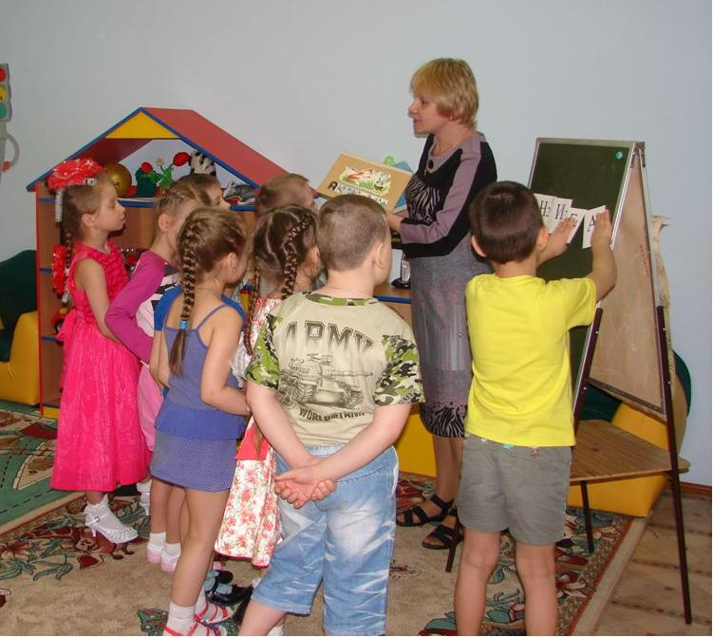
Итоговое занятие
«Скоро в школу»
Мы хорошие ребята, Дружно в группе мы растем! Очень весело живем! в школу вместе мы пойдем!

Slide 4
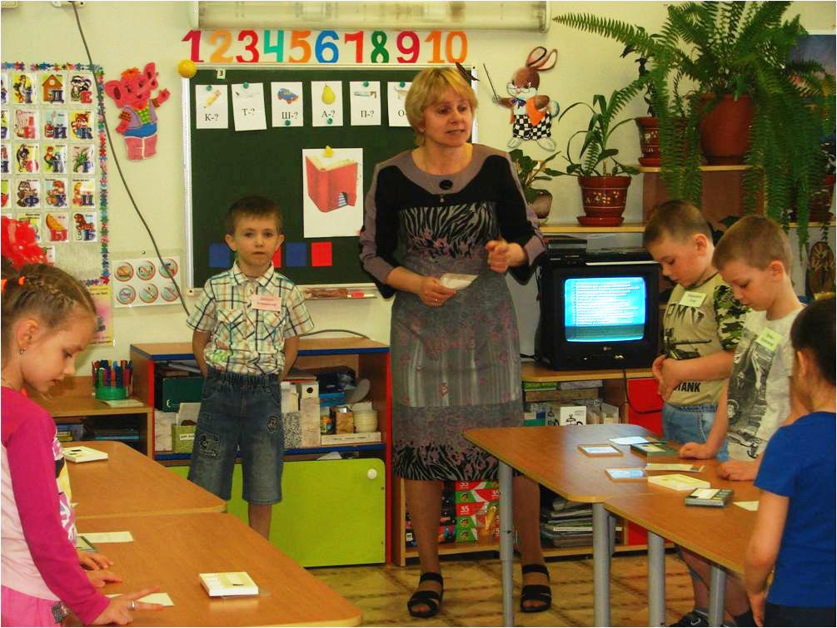
Звуковой анализ слова КНИГА
(слоги, звуки, ударение, гласные, мягкие и твёрдые согласные)

Slide 5
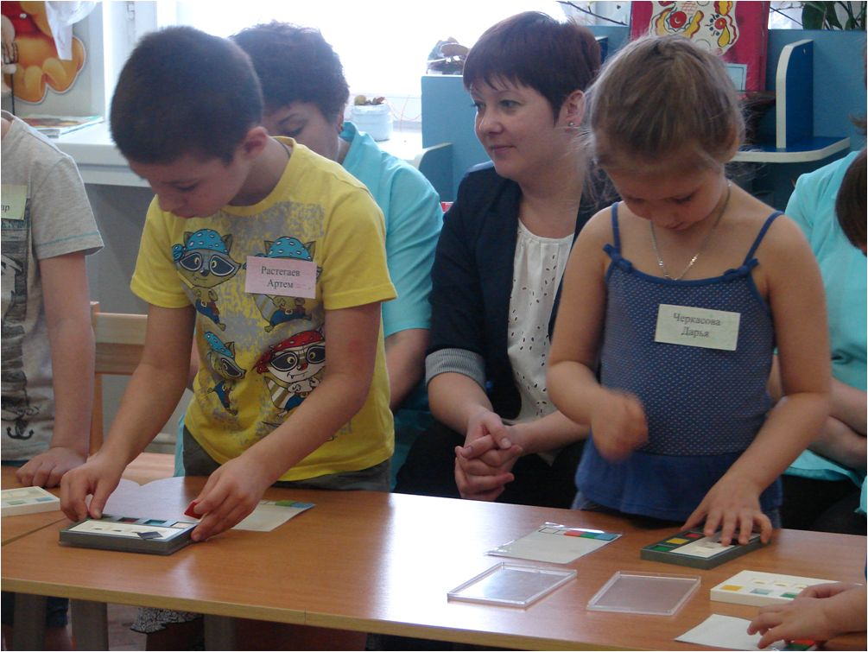
В школу осенью пойду.
Там друзей себе найду.
Научусь писать, считать,
Буквы правильно писать.
Я таким ученым буду,
Но свой садик не забуду.

Slide 6
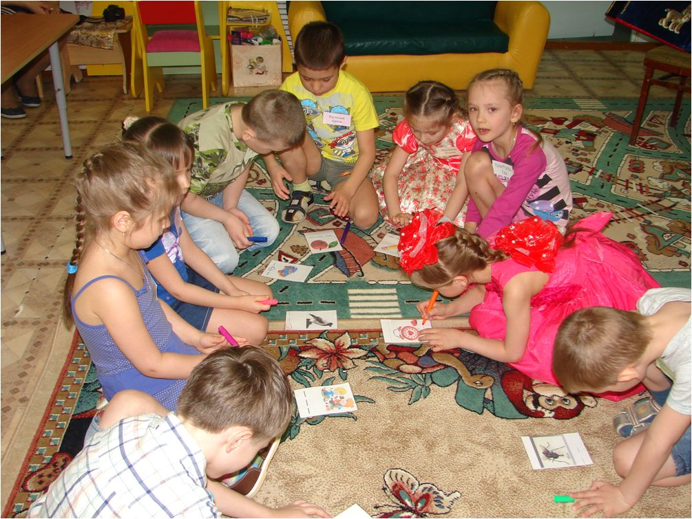
Закрепление умений детей подбирать слово – рифму и определять ударный слог в слове

Slide 7
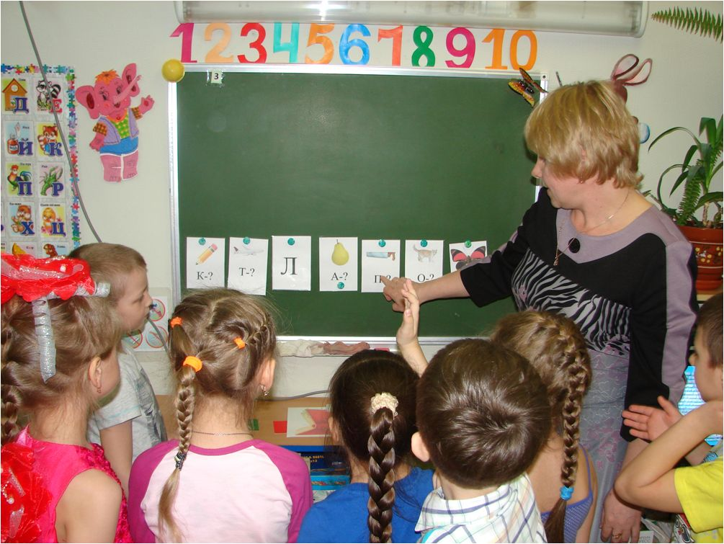
«Найди место звука в слове»
Поочередно назвать место заданного звука в слове, если место звука называется правильно - карточка переворачивается. В конце задания из перевернутых карточек получается слово МОЛОДЦЫ.

Slide 8
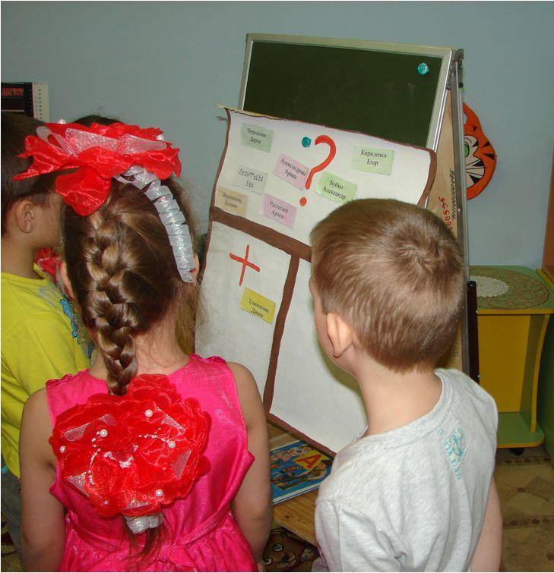
Рефлексия «Окно».
Дети делятся своими впечатлениями о занятии

